Slide 1
Blockchain ALL
Notes:
Часто ли с вами бывает, что вас обманули в магазине? Сегодня в магазине килограмм мяса стоит 350 рублей, а завтра 370. Я как покупатель заинтересован в покупке товаров по незавышенной цене.

Slide 2



Проблемы современной медицинской системы:
1. Человеческий 2. Бюрократия 3. Мизантропия
фактор
Notes:
Это формирует следующие проблемы:
Чрезмерный бумагооборот
Превышение количества населения к обьемам обслуживания
Не возможность лечения в других поликлиниках не по прописке.
Децентрализация мед режима талонов.
Отсутствие эффективной коммуникации между врачами.

Slide 3
4. Очереди
 | Поликлиники | Больницы | Мед центры
Более 3 часов | 8.0 | 28.3 | 10.8
2-3 часа | 21.1 | 24.4 | 12.8
1-2 часа | 22.1 | 33.9 | 28.7
30-60 минут | 31.7 | 9.4 | 25.6
Менее 30 минут | 17.1 | 3.9 | 22.1
Среднее время ожидания | 88 | 121 | 86
Время в поликлинике | 2 ч 13мин
Очередь за талоном | 7:15-7:47 (32 мин)
Очередь в регистратуру (поиск карты) | 7:53-8:01 (8 мин)
Очередь к специалисту | 8:03-9:26 (1 час 23мин)
Время у специалиста, когда у тебя нет талона | 2 мин
Человек, которым не досталось талона | 7
Потерянных карт | 2
Notes:
Данная статистики отображает среднее количество потраченного времени пациентами на время ожидания приема у врача. Исходя из этих данных можно сделать вывод, что мы далеки от идеала. Каждый врач около половины времени приема тратит на работу с бумажными ресурсами – не рационально используют время. Очередь в регистратуре для заказа мед карты к врачу.

Slide 4
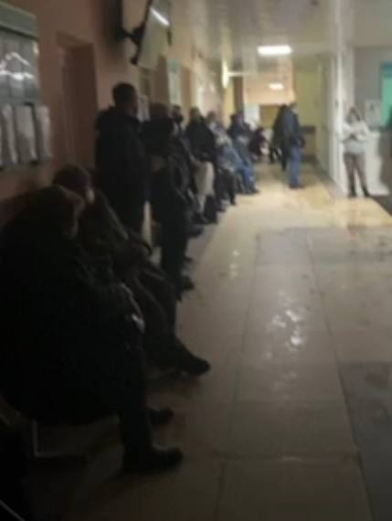
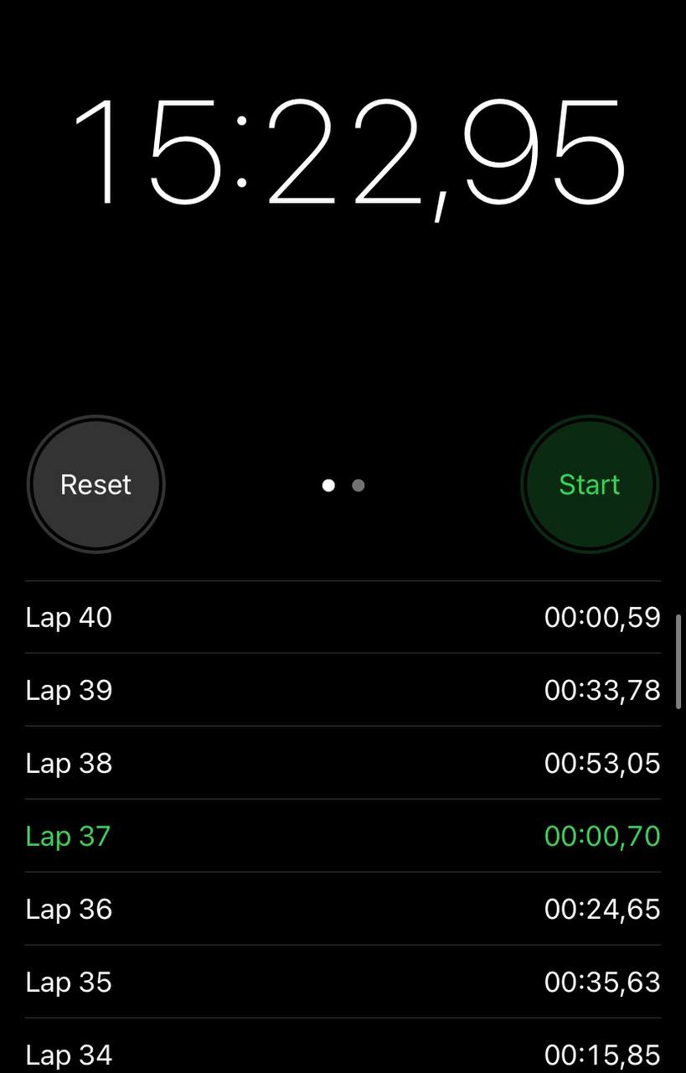



26.01
Notes:
Данная статистики отображает среднее количество потраченного времени пациентами на время ожидания приема у врача. Исходя из этих данных можно сделать вывод, что мы далеки от идеала. Каждый врач около половины времени приема тратит на работу с бумажными ресурсами – не рационально используют время. Очередь в регистратуре для заказа мед карты к врачу.

Slide 5
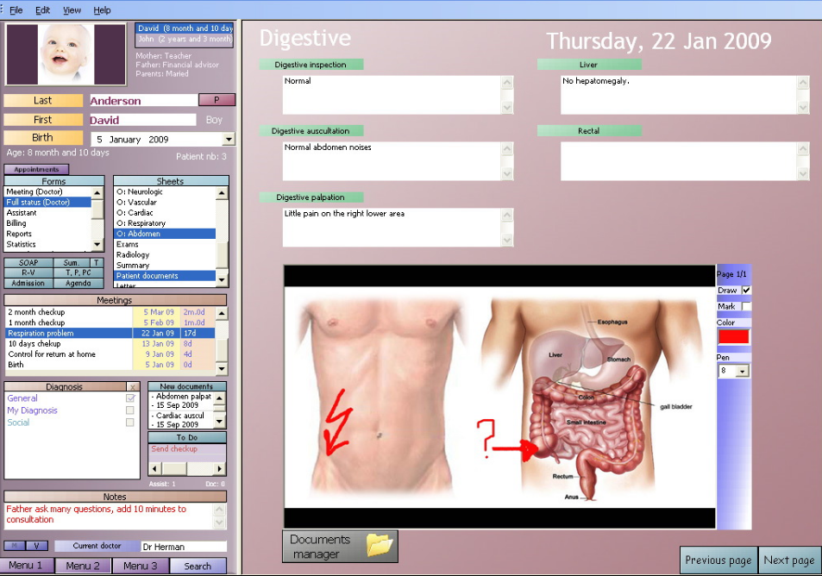
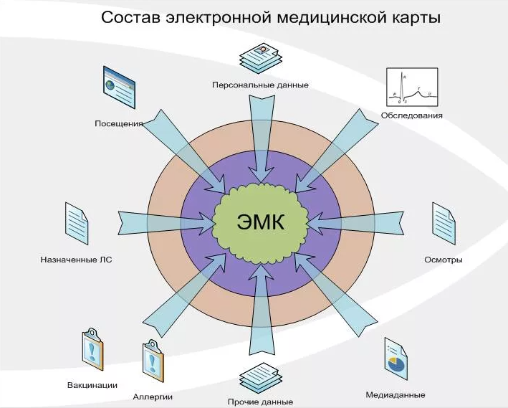
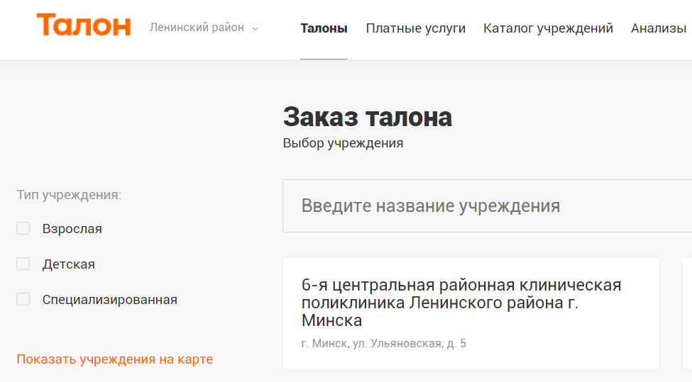
Решение:
HELP (1972)
MVP
+
EMR (1967)
MedRec (2014)
+
Notes:
Создание гибкой системы для работы с данными врачам.

Slide 6
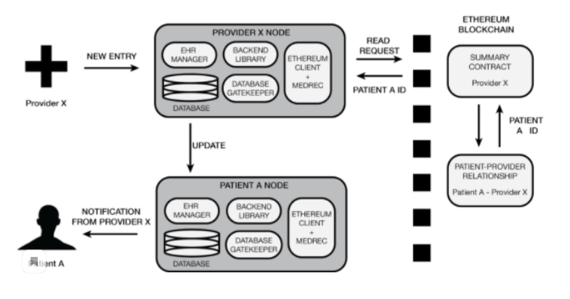
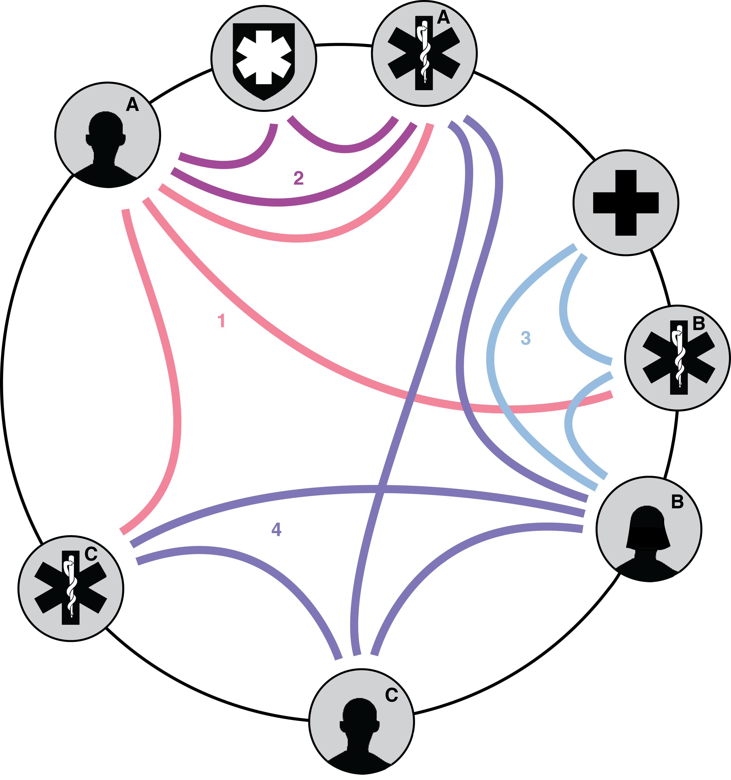
Реализация:
Notes:
Создание гибкой системы для работы с данными врачам.

